Slide 1
Алгоритм работы по проекту «Психолого- медико- педагогическая помощь субъектам образовательных отношений в посткризисный период»

Slide 3
Кризисная модель профилактики кризисных ситуаций

Slide 4
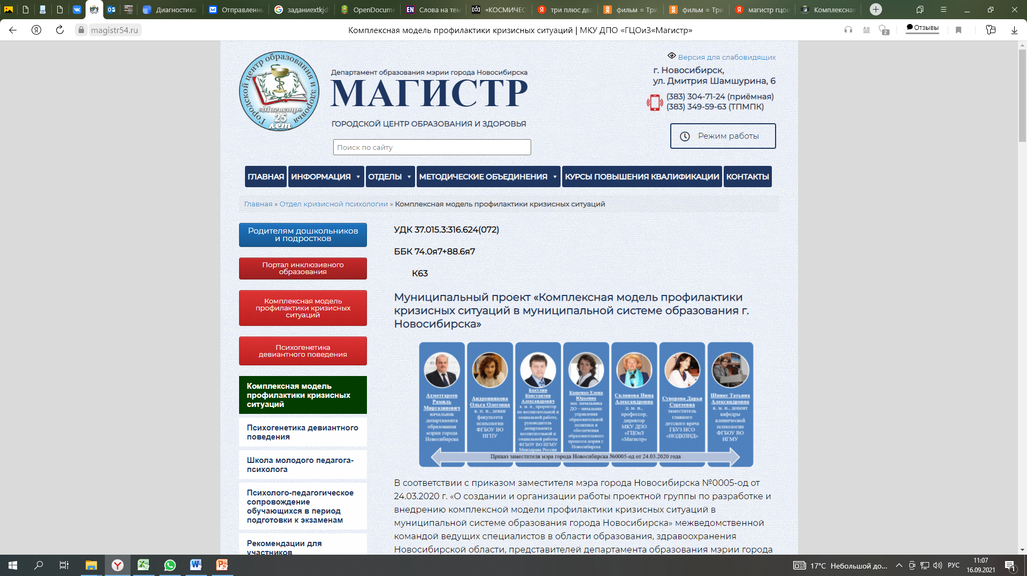
ОПУСКАЕМСЯ ВНИЗ

Slide 5
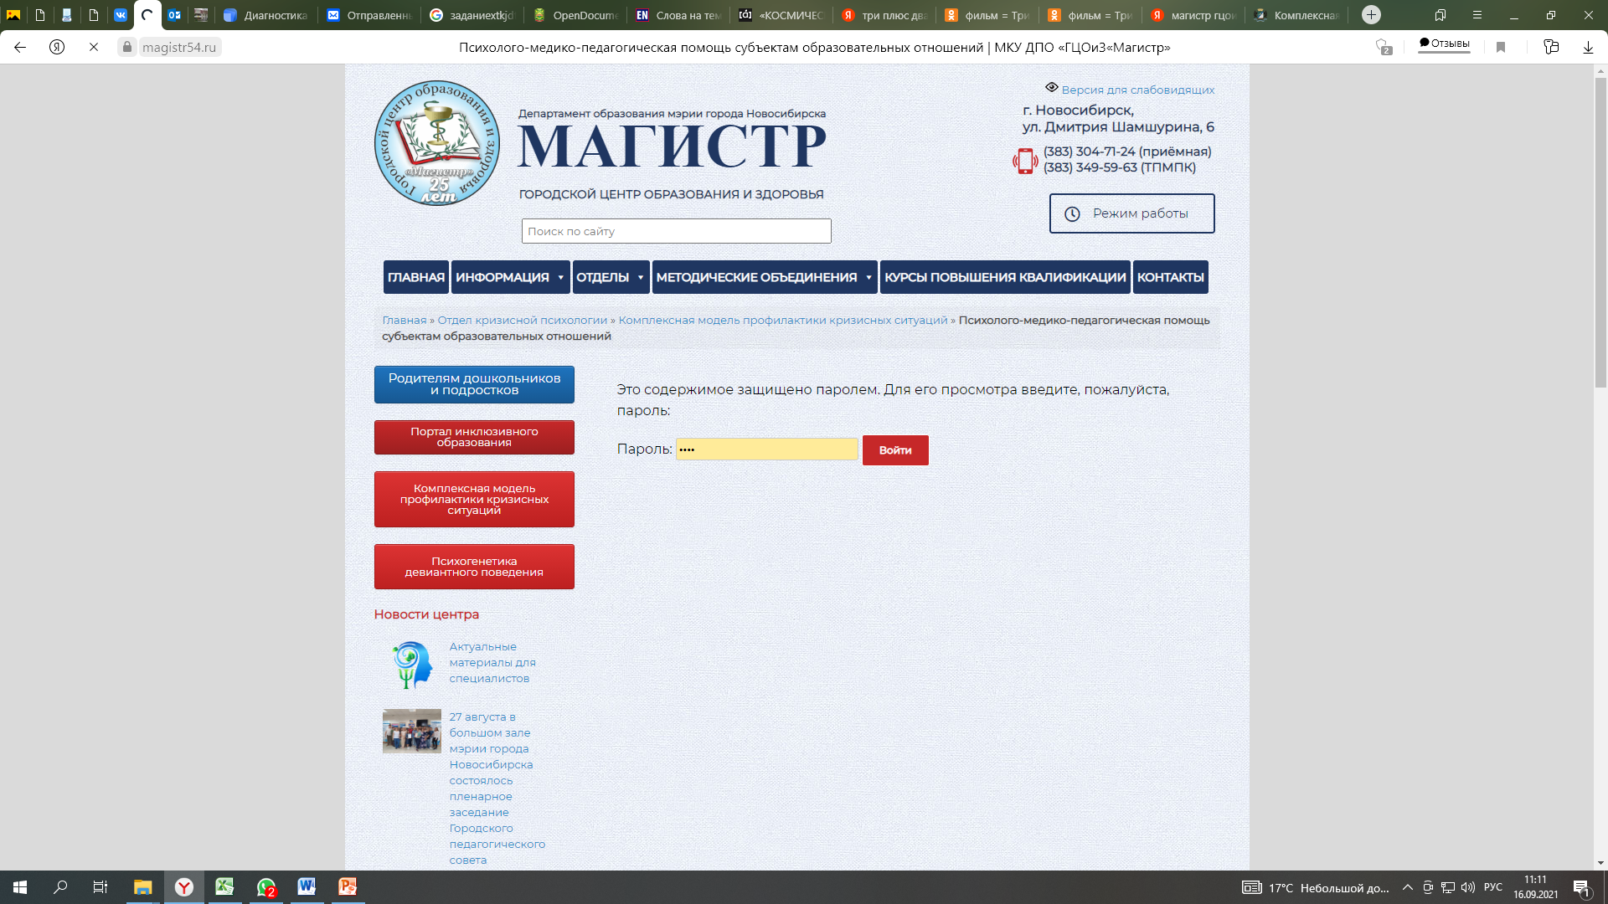
Пароль - help

Slide 6
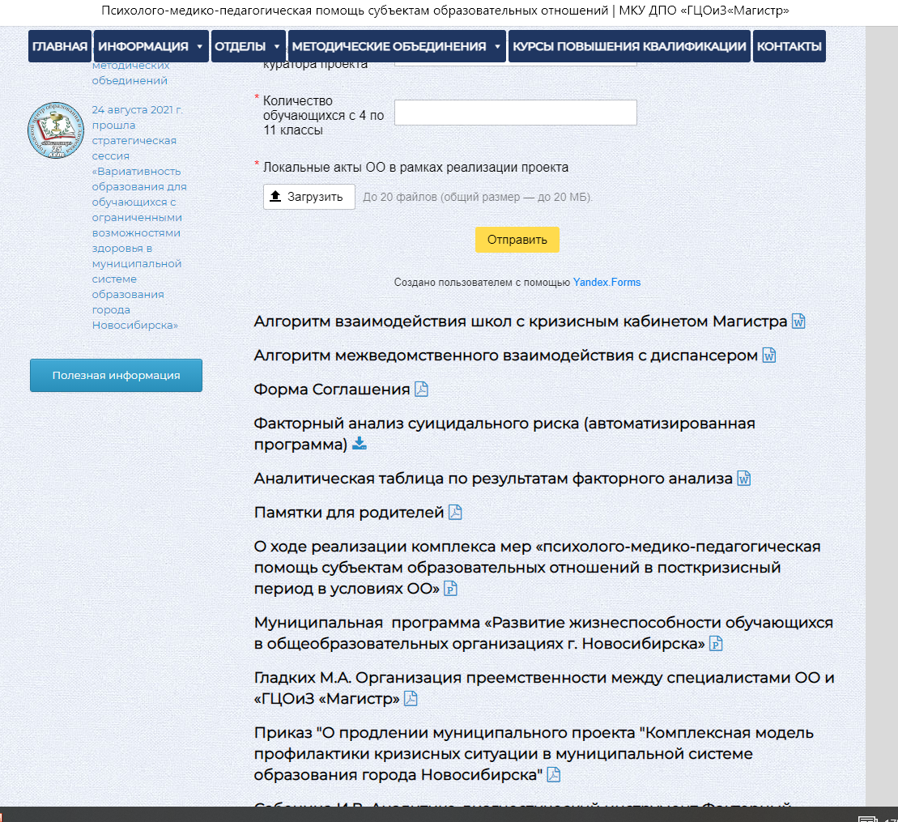
СКАЧАТЬ
РАЗАРХИВИРОВАТЬ (это значит скачать на рабочий стол) и СОХРАНИТЬ на рабочем столе ВНИМАНИЕ!
Не копировать из папки нужный файл, а разархивируем всю папку, иначе потом документ не отправится.

Slide 7
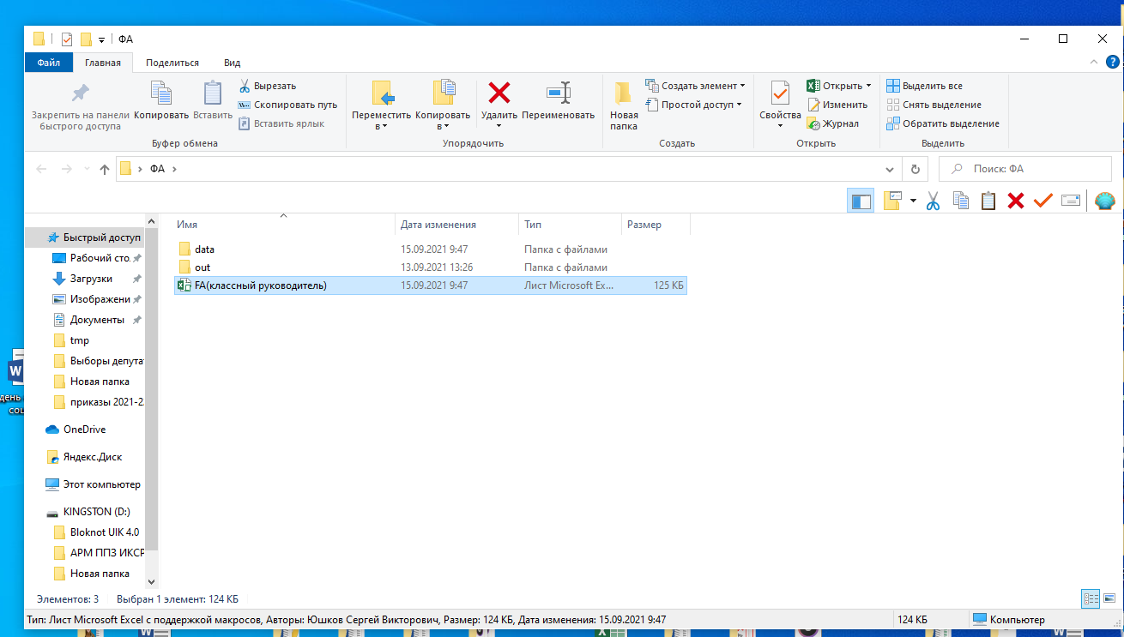
Работаем в документе Excsel FA (классный руководитель)

Slide 8
Работа в автоматизированной программе 1 Настройка параметров

Slide 9
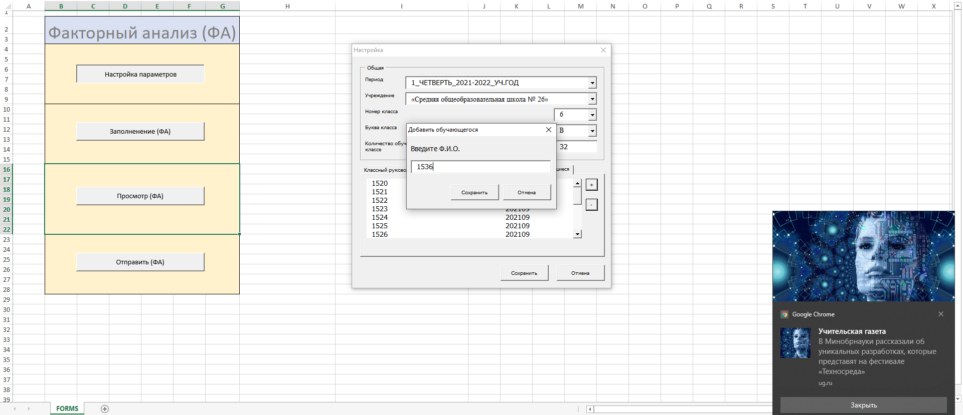
Выбираем четверть
Из выпадающей вкладки выбираем школу
Выбираем класс
Выбираем литеру
Указываем количество учащихся в классе
Вносим данные классного руководителя: ФИО, адрес электронной почты, номер телефона
Вносим данные педагога-психолога: ФИО, адрес электронной почты, номер телефона
Вносим данные социального педагога: ФИО, адрес электронной почты, номер телефона
Вносим данные детей класса ВМЕСТО ФИО указываем код, присвоенный ребенку
Коды указываем по количеству указанных детей.

Slide 10
После того как внесены все коды ребенка все данные СОХРАНИТЬ!
Если не заполнить все данные по критерию, они будут потеряны и нужно все вносить заново!!!
2. Заполнение Факторного анализа
Отмечаем v имеющиеся факторы, по всем 4 факторам (психологические, семейные, социальные, физические)
нажимаем кнопку ПОДТВЕРДИТЬ.
Переходим к следующему ученику.
После заполнения всех данных сохранить данные.
3. Отображаются результаты ФА
4. Заполненные данные нужно отправить.
Если изначально не правильно установлена программа, то при отправке данных будет ошибка. Значит, начинаем сначала!!!!
ПАРОЛЬ – это номер вашего телефона – 89………
НЕЛЬЗЯ ЗАПОЛНЯТЬ ПО НЕСКОЛЬКО ЧЕЛОВЕК – система может обнулить. ВСЕ ДЕТИ ДОЛЖНЫ БЫТЬ ЗАБИТЫ СРАЗУ!!!!!

Slide 11
Данные
Педагог-психолог
Гетман Наталья Викторовна
(n-get@mail.ru, 8 9831218689)
Социальный педагог
Иванова Ирина Геннадьевна
(irina0786@yandex.ru, 8 9134726003)

Slide 12
Для того, чтобы Вы могли посмотреть вебинар, на котором рассказывалось о том, как заполнять данную информацию вы можете :
Кризисная модель профилактики кризисных ситуаций
Идёте в самый низ. Последний вебинар (можно начать просмотр с 39 минуты)

